Slide 1
10 Jahre Lamm
Personalausflug ins Blaue 2026

Slide 2
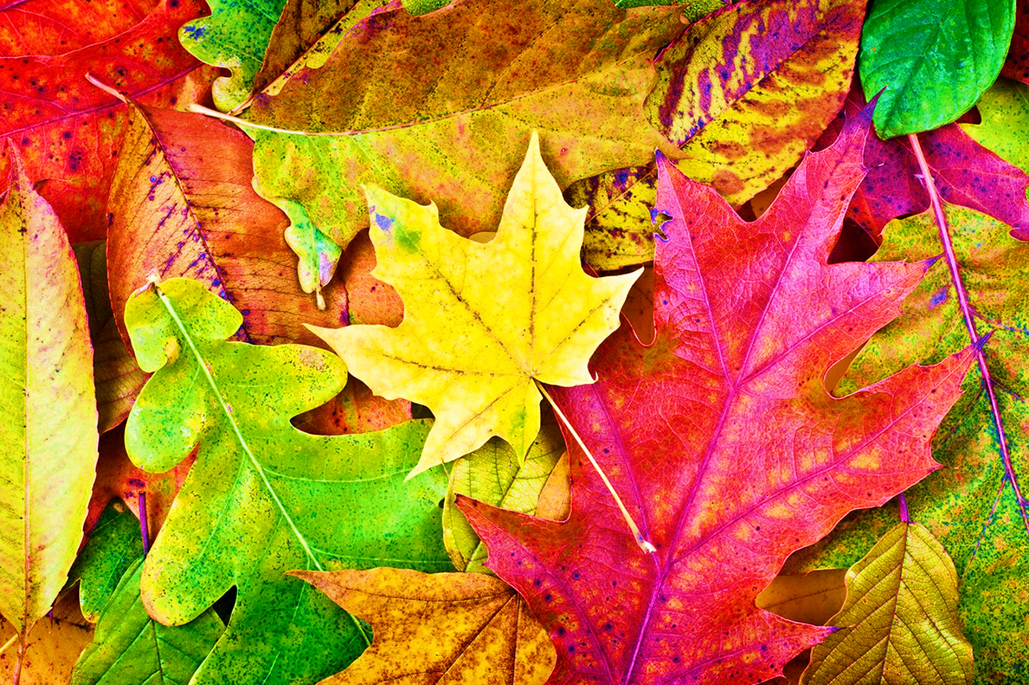

Herbstbeginnfest 2026
Datum: Samstag, 5. September 2026
Zeit: ab ca. 19:30 Uhr
Liveunterhaltung mit den Foxy Seniors
Küche: Suure Mocke und andere Köstlichkeiten
Wir wünschen allen einen schönen, farbigen Herbst und viel Vergnügen.
Pirmin, Mendy mit Lynn und das ganze Lamm-Team

